Slide 1

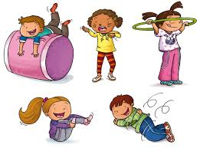
Material de Apoyo para guía n°14 en 2° Básicos.
Tema: “Circuito de intensidad moderada a vigorosa y juego motor”.
Profesor: Diego Chávez.
Asignatura: Ed. Física y Salud.

Slide 2
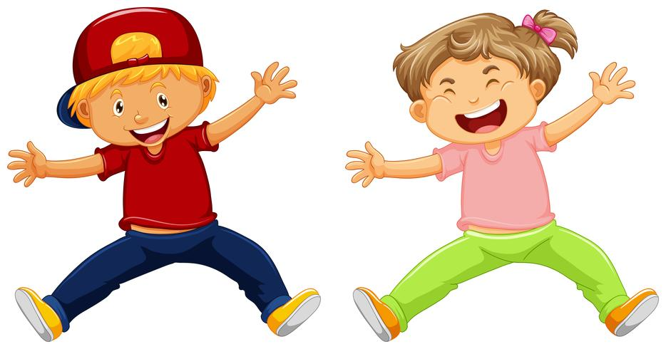
Estimado estudiante, espero que puedas entender cada desafío en este material, y logres divertirte. Trabajaremos el ejercicio físico por medio de un tiempo de trabajo y un tiempo de descanso, además de tu botella con agua y toalla para los hábitos de higiene personal. Y el juego en las habilidades motrices básicas.
Importante: Considera un espacio seguro para realizar la actividad. Es importante la presencia de un adulto para evitar accidentes.

Slide 3
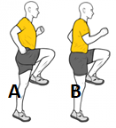

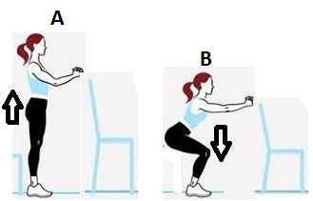
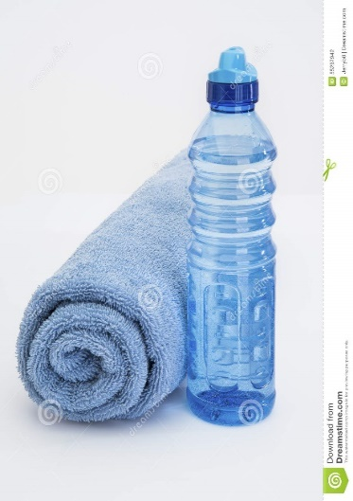

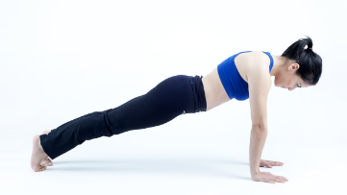
1. Circuito de actividad física en intensidad moderada a vigorosa.
R
E
P
I
T
E
E
L
C
I
R
C
U
I
T
O
1
V
E
Z
+
Vamos a explicar los 3 ejercicios a realizar.
No olvides que 20 segundos de trabajo y 20 segundos de descanso.
1. SKIPPING, 20 SEGUNDOS DE TRABAJO.
- Realiza un trote continuo, salvo que las rodillas se elevan hasta el ombligo continuamente.
DESCANSA 20 SEGUNDOS.
2. SENTADILLA CON SILLA, 20 SEGUNDOS DE TRABAJO.
- Debes estar de pie junto a una silla, luego flexiona tus rodillas bajando a un 50%, sube y repite por el tiempo de trabajo. DESCANSA 20 SEGUNDOS.
3. PLANCHA ALTA, 20 SEGUNDOS DE TRABAJO. - Ubica tus palmas de manos y punta de pies en el suelo como apoyo, eleva la cadera para quedar estirado y derecho. DESCANSA 20 SEGUNDOS.
Considera un reloj para tomar el tiempo.
Una botella con agua para hidratar y una toalla para secar la transpiración.

Slide 4
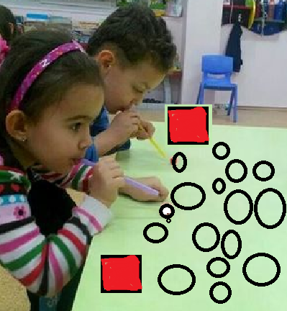
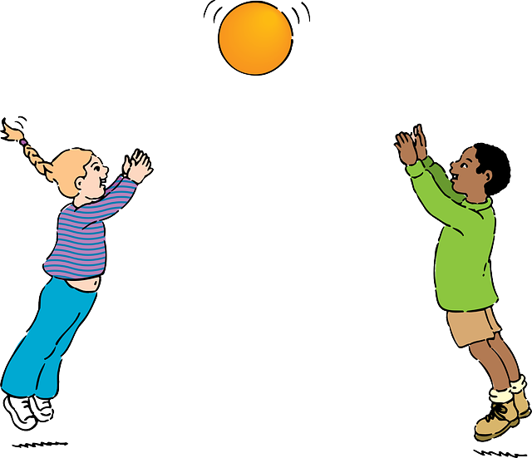

2. Juegos motrices.
Ahora cambiamos de actividad y realizamos juego en la habilidad motriz de manipulación.
Juego con bombilla o tubo de lápiz. Descripción: corta 20 trozos en círculos de papel de diario del porte de una manzana. Invita a participar a un familiar. Repartan los trozos de papel sobre la mesa y a la señal el que recupera mas trozos de papel absorbiendo el aire por el tubo gana el juego. Cada jugador junta sus trozos de papel en una caja o pote.
2. Lanzar y recibir una pelota hecha de papel. Desafío: uno lanza y el otro recibe intentando que la pelota introduzca en la bolsa.
Regla: si cae dentro, ambos jugadores dan un paso atrás.
10 lanzamientos cada uno.

Slide 5
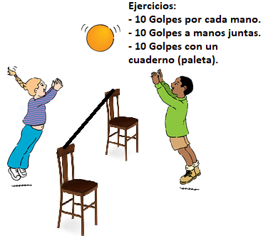
3. Con la ayuda de dos sillas y un tubo de escoba sostenido. Descripción: invita a participar a un familiar y jueguen a los toques de pelota, globo con toque de manos, o una pelota de papel arrugada y cuadernos como paletas, crean partido amistoso con puntos.
Realiza el último juego, vamos tu puedes, diviértete!!!
A continuación te dejo un LINK de apoyo para reforzar las Habilidades motrices básicas.
https://www.youtube.com/watch?v=Z7zLDJZ3QVc
La guía considera oportuno ver hasta el minuto 02:10.

Slide 6
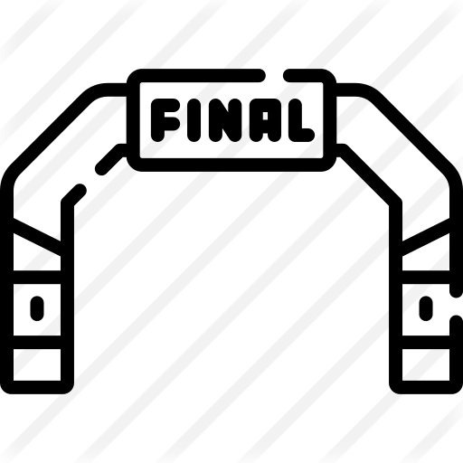

Recuerda la Higiene Personal.
Vuelve nuevamente a la guía y responde.

